Slide 1
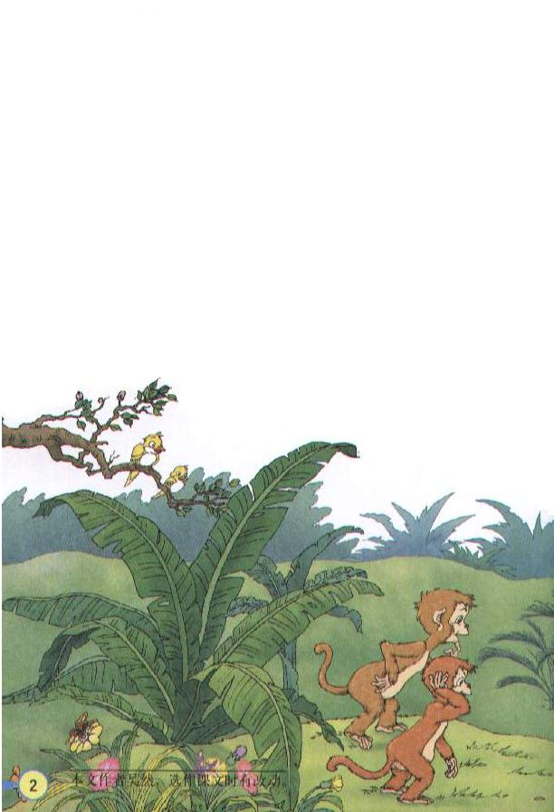
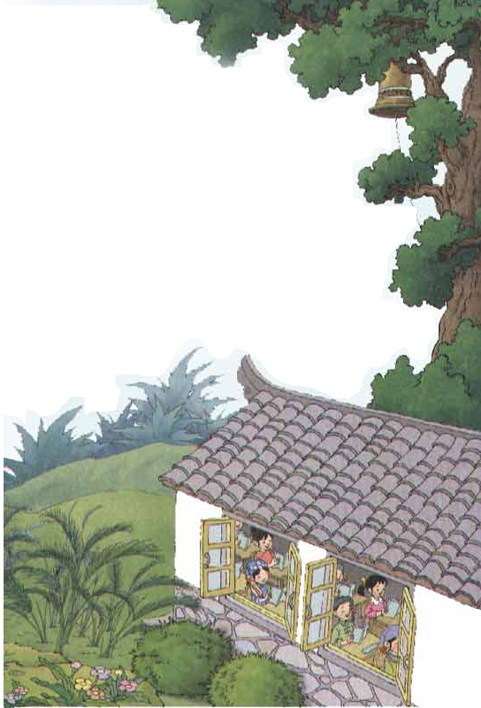
我们的民族小学
民族

Slide 2


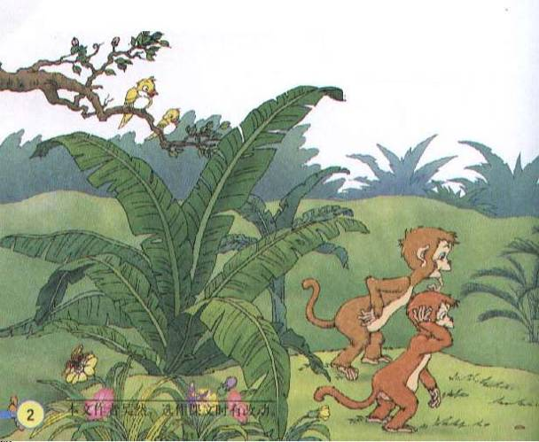
1.我们的民族小学

Slide 3
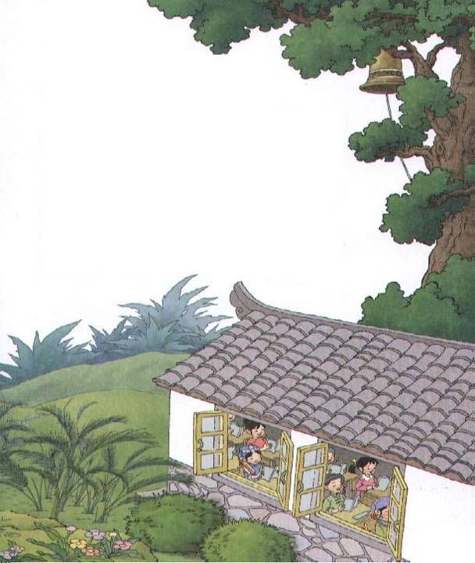

Slide 4


我会认
bà dǎi chāng áng jiāo
坝 傣 昌 昂 跤

Slide 5
坪

Slide 6
坝

Slide 7
戴

Slide 8
招

Slide 9
蝴

Slide 10
蝶

Slide 11
孔

Slide 12
雀

Slide 13
舞

Slide 14
铜

Slide 15
粗

Slide 16
尾

Slide 17


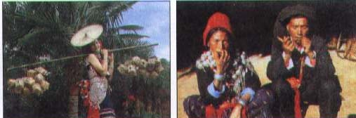
资料袋
傣族 阿昌族

Slide 18
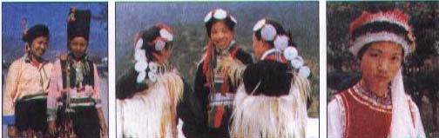
nà
景颇族 纳西族 白族

Slide 19


综合性学习
我们在学校过着快乐的学习生活,课余生
活又是怎么安排的呢?让我们开展一次活动,
把自己的课余生活记录(lù)下来.可以用文字
叙述(shù),可以填表格,可以画图画……注意
边记录边整理资料,准备和同学交流.

Slide 20
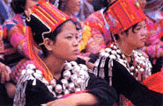
景颇族人民风纯朴、直爽，是一个晓勇的民族，他们从小就和大人一起上山打猎，肩背挎包、腰挂长刀、肩扛铜枪炮，十分威武。景颇族妇女善编织，能够织出数百种彩色图案花纹，其中大多数是动植物的图形，精美艳丽。在改革开放的今天，贫穷落后的景颇山已经出现了繁荣兴旺的景象。

Slide 21
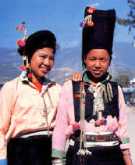
主要分布在云南省德宏傣族景颇族自治州的陇川、梁河等县，少数分布在盈江、潞西、瑞丽等县及保山地区的龙陵、腾冲县。

Slide 22
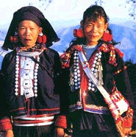

Slide 23
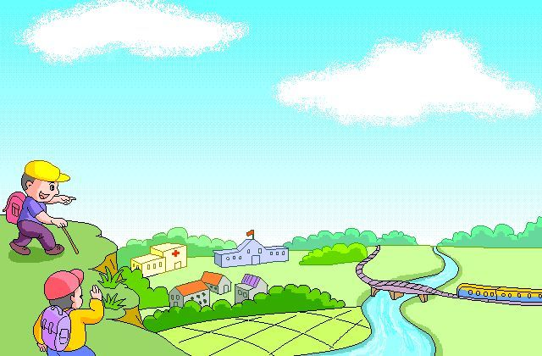
上学路上
早晨，从……从……从……的路，走来了许多的小学生，有……的，有……的，有……的，还有……的。
进入学校
来到学校，大家… …
学习生活
上课了，大家… …
下课了，大家… …

Slide 24
这就是我们的学校，一所（ ）的学校。

Slide 25
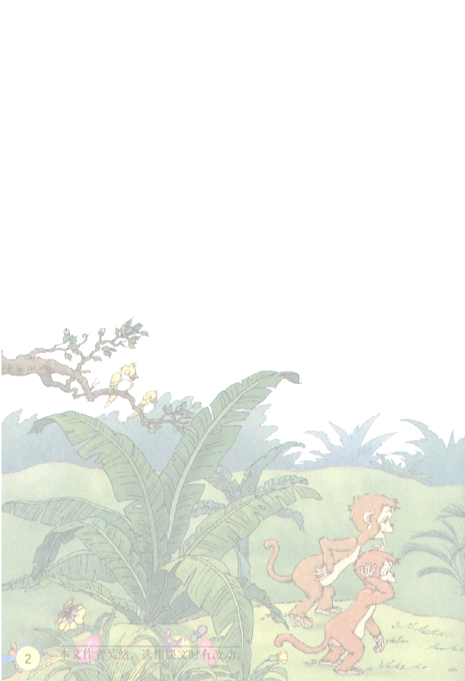
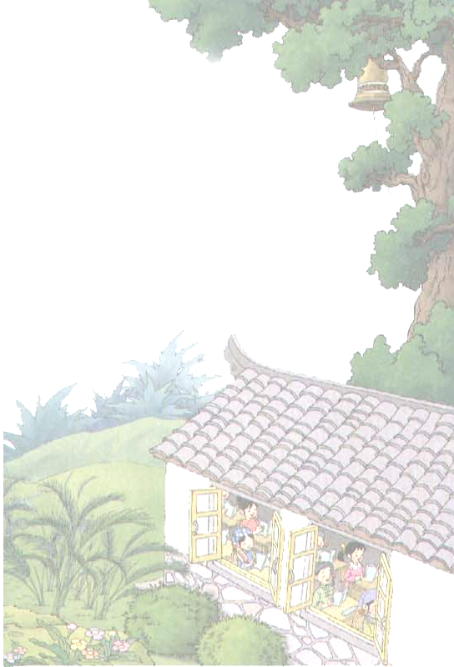
坪坝 穿戴 打扮 欢唱 招呼 飘扬 敬礼 蝴蝶 好奇 孔雀舞 游戏 招引 热闹 古老 铜钟 粗壮 凤尾竹 洁白 摇晃 摔跤

Slide 26
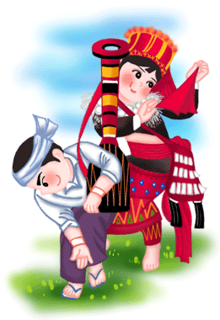
pō
景 颇 族

Slide 27
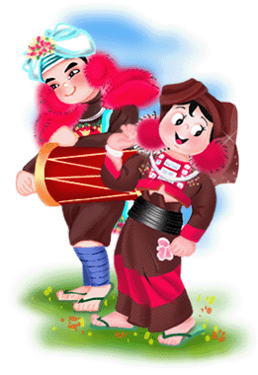
ánɡ
德 昂 族

Slide 28
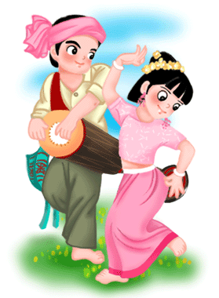
傣 族

Slide 29
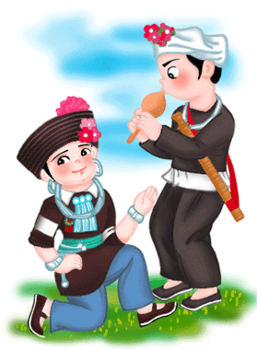
chānɡ
阿 昌 族

Slide 30
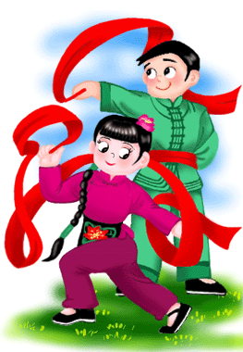
汉 族

Slide 31
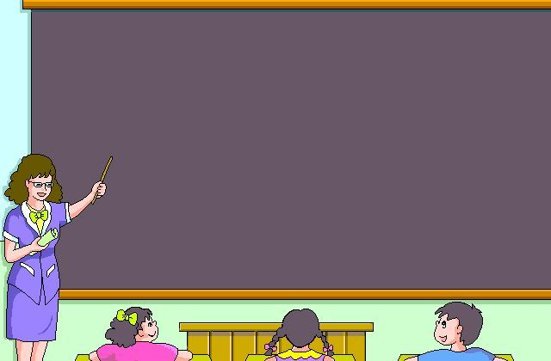
1.早晨，从各处走来了许多小学生。
2.早晨，从山坡上，从坪坝里，从一条条开着绒球花和太阳花的小路上，走来了许多小学生。

Slide 32
1.走来了许多少数民族的小学生。
2.走来了许多小学生，有傣族的小学生、有景颇族的小学生、有阿昌族的小学生和德昂族的小学生，还有汉族的小学生。
3.走来了许多小学生，有傣族的，有景颇族的，有阿昌族和德昂族的，还有汉族的。

Slide 33
大家穿戴不同、语言不同，来到学校，都成了好朋友。
穿戴
大家穿着不同、语言不同，来到学校，都成了好朋友。
穿着

Slide 34
同学们向在校园里的小鸟打招呼，向敬爱的老师问好，向高高飘扬的国旗敬礼。
打招呼

Slide 35
上课了,不同民族的的小学生,在同一间教室里学习。大家一起读课文，那声音真好听！
不同 同
大家一起读课文，那声音真好听。
大家一起读课文，那声音真好听！

Slide 36
“当，当当！当，当当！”大青树上钟声敲响了。
上课了，不同民族的小学生，在同一间教室里学习。大家一起读课文，那声音真好听！这时候，窗外十分安静，树枝不摇了，鸟儿不叫了，蝴蝶停在花朵上，好像都在听同学们读课文。最有趣的是跑来了几只猴子。这些山林里的朋友是那样好奇地听着同学们读课文。

Slide 37
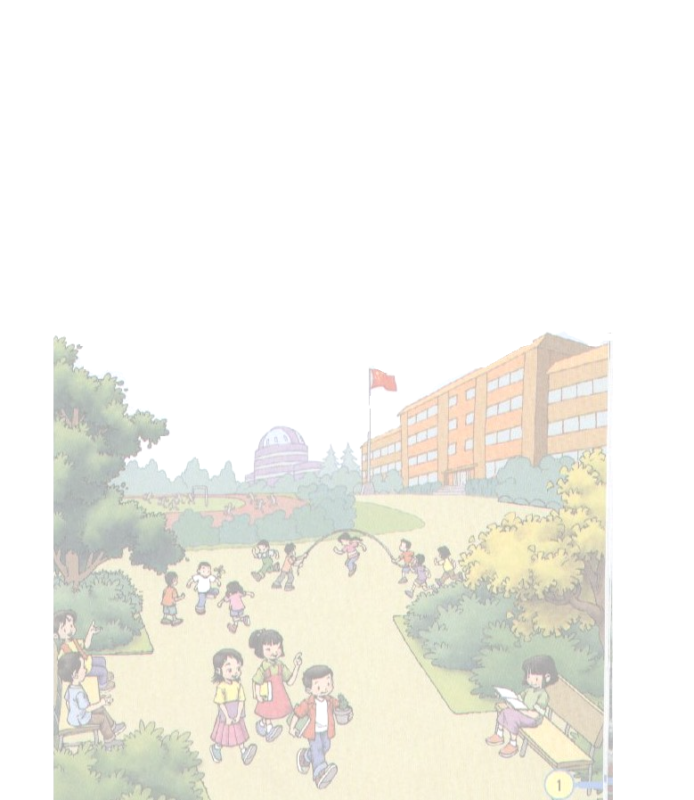
下课了，大家在大青树下跳孔雀舞、摔跤、做游戏，招引来许多小鸟，连松鼠、山狸也赶来看热闹。

Slide 38
这是我们的民族小学。
这就是我们的民族小学。
就

Slide 39
这就是我们的一所边疆的民族小学。
这就是我们的民族小学，一所边疆的民族小学。

Slide 40
这就是我们的民族小学，一所边疆的民族小学。
这就是我们的民族小学，一所边疆的民族小学。
这就是我们的民族小学，一所边疆的民族小学。

